Slide 1
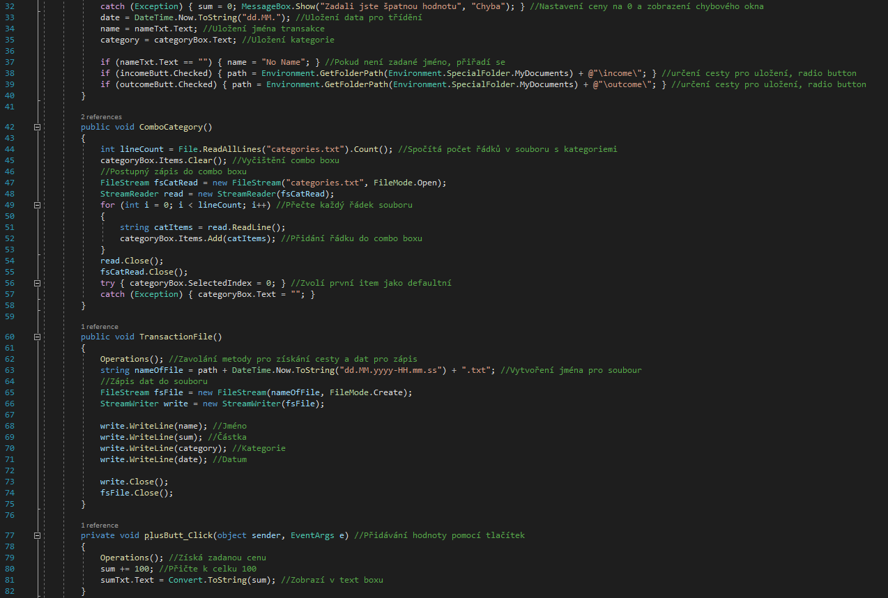
CashWatch
Kornienko Jan, 2.C

Slide 2
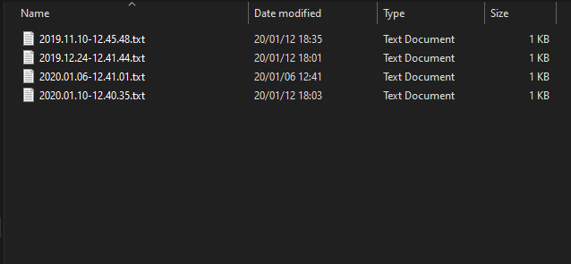
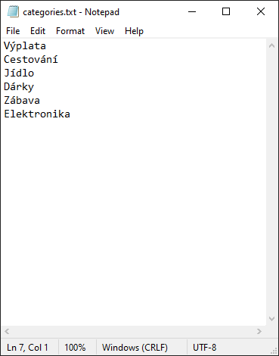
Zadání a Výsledek
Zapisování do souborů
Kategorie
Výpis příjmů a výdajů
Zašifrování souborů (x)
Graf

Slide 3
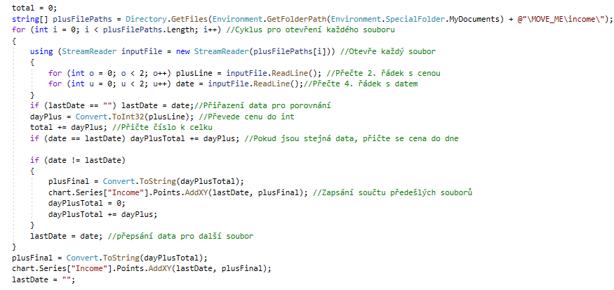
Problémy
Graf
Více transakcí v jeden den
Chybné zobrazení
Uložení posledního data
Kontrola nového
Zápis do nového dne

Slide 4
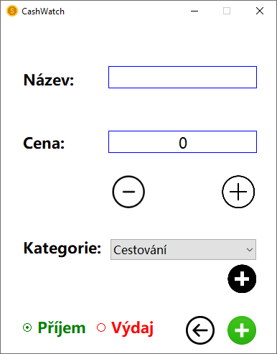
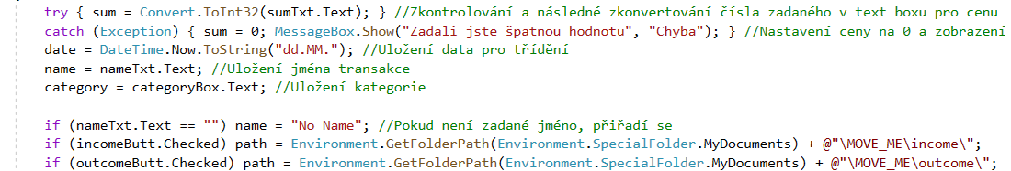
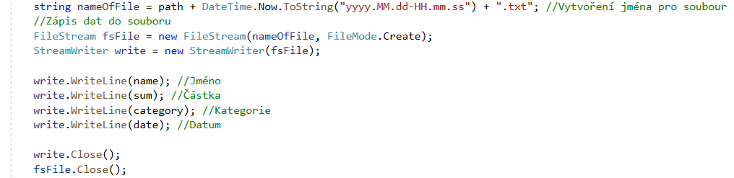
Klíčová část kódu
Uložení souboru
Kontrola číselné hodnoty
Získání jména, částky, kategorie a data
Příjem x Výdej
Zápis do souboru

Slide 5


Inspirace a pomoc
Podobné aplikace
Google
Stack Overflow
Pomoc od spolužáků
Problémové části
Notes:
Pomoc od spolužáků – Filip Gajdušek

Slide 6
Závěr
Práce se soubory
Odkazování na metody
Práce s třídami
Načtení nové formy
Výpis celé složky (pole)
Lepší grafika
Více funkcí
Notes:
Výpis – čtení všech souborů zároveň (pole)
Zápis do listu a grafu
Grafika – pouze od windows forms

Slide 7
Děkuji za pozornost

